Slide 1
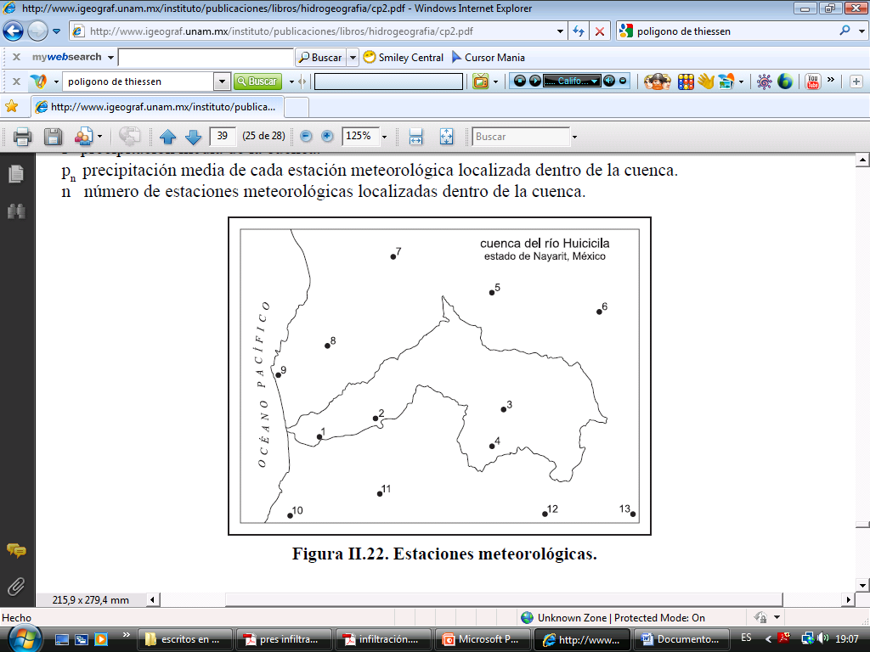
ESTACIONES CLIMATOLOGICAS

Slide 2
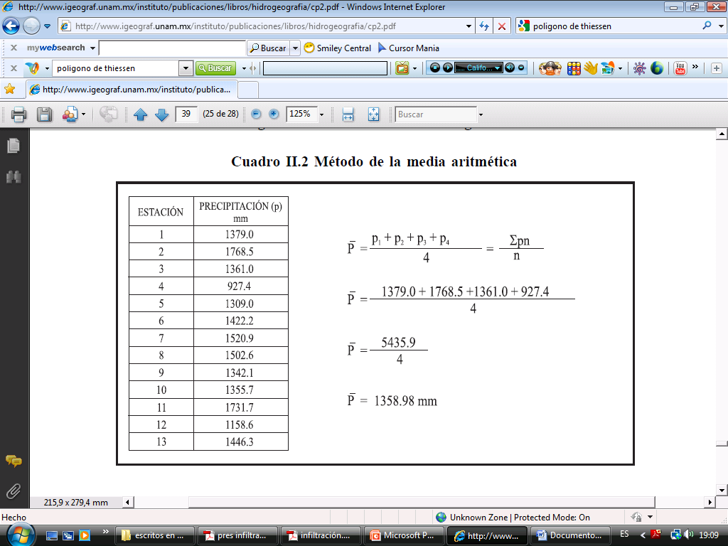
MÉTODO DE LA MEDIA ARIMETICA

Slide 3
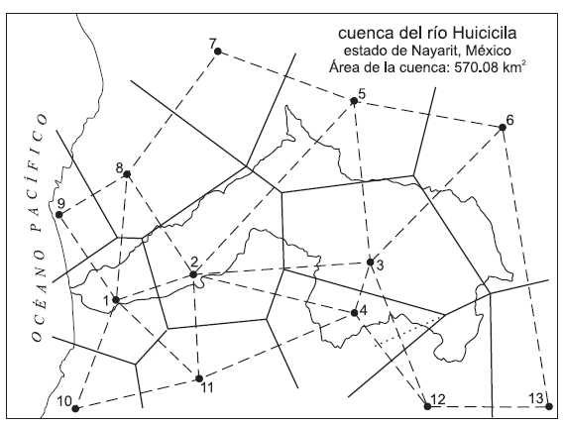
POLIGONOS DE THIESSEN

Slide 4
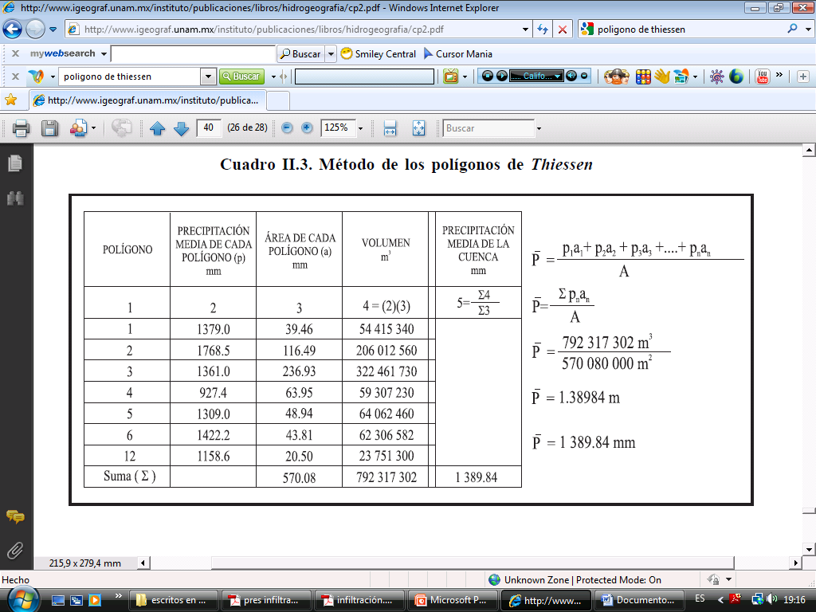
METODO DEL LOS POLIGONOS DE THIESSEN

Slide 5
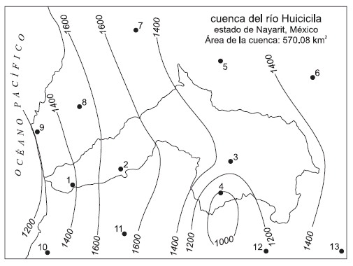
PLANO DE ISOYETAS

Slide 6
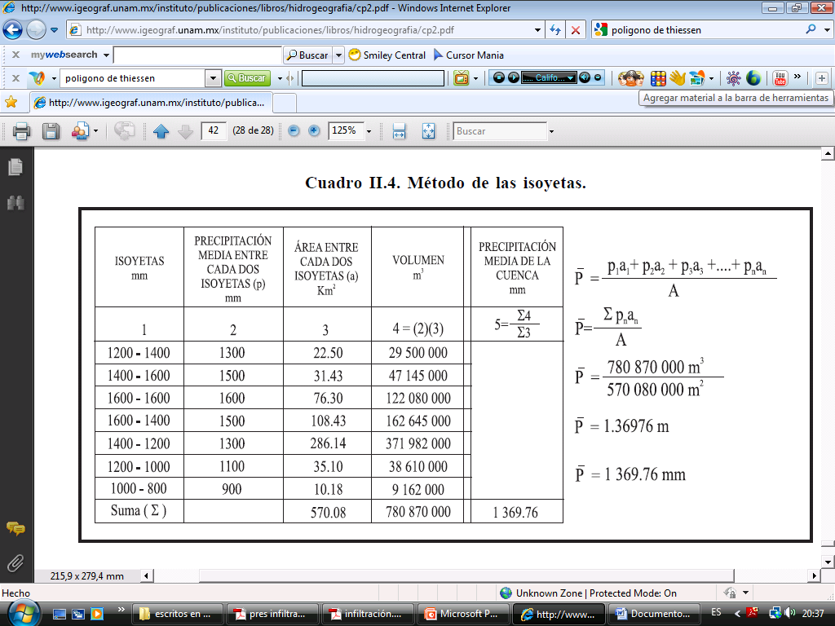
METODO DE LAS ISOYETAS

Slide 7
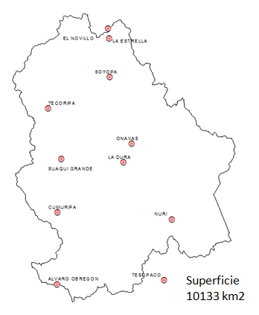

Slide 8
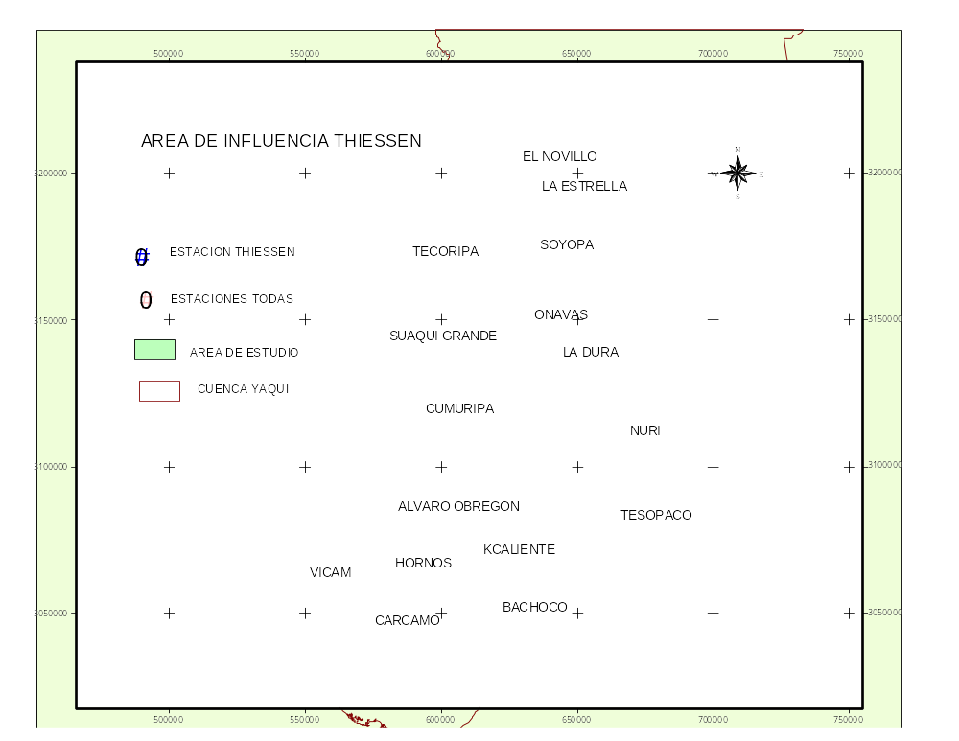

Slide 9
